Slide 1
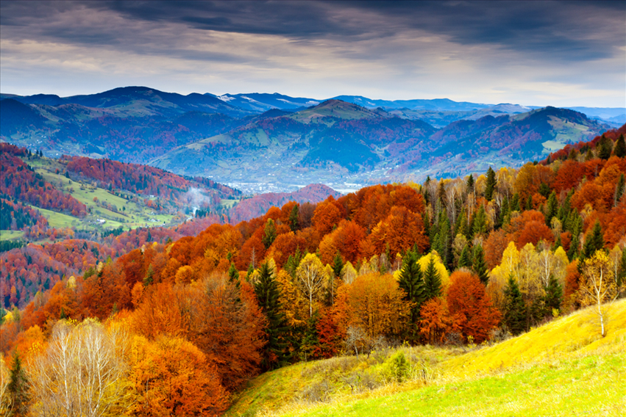
M16 – Ambiente natural nas regiões de clima temperado
Que tipo de formação vegetal é a da imagem?
O que é que a imagem nos diz relativamente às estações do ano/clima deste lugar?
A floresta de folha caduca (caducifólia) no outono, na Europa ocidental.

Slide 2
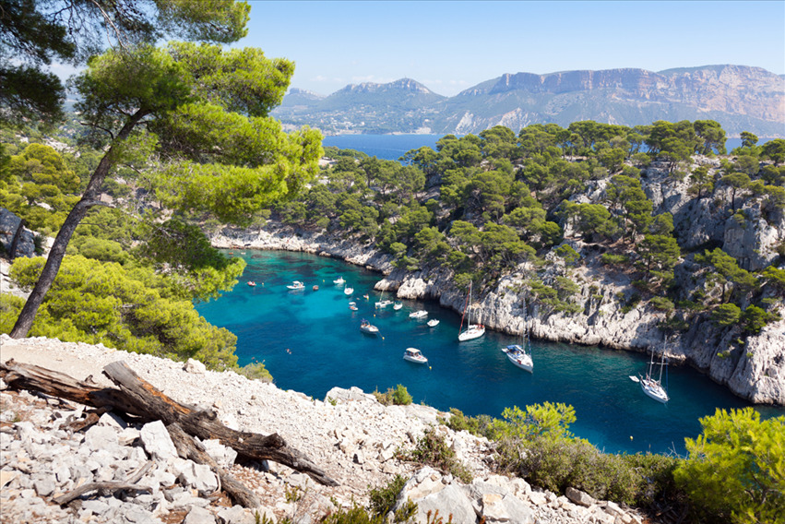
M16 – Ambiente natural nas regiões de clima quente
Relaciona o tipo de vegetação com o clima destas regiões.
Paisagem da costa mediterrânica, no sul de França.

Slide 3
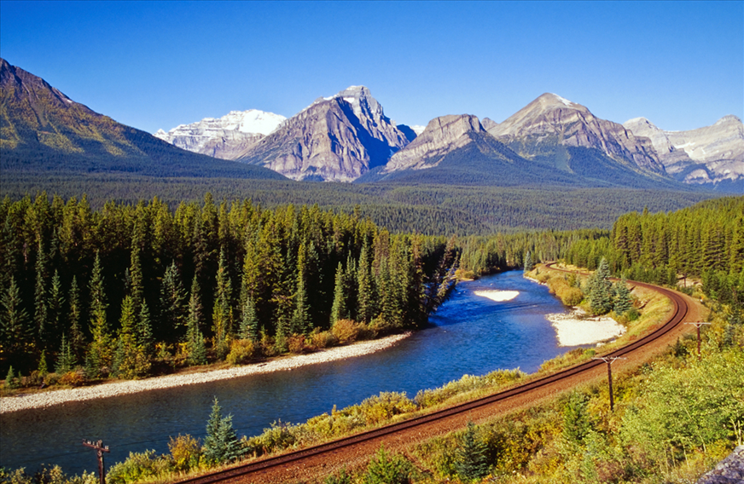
M16 – Ambiente natural nas regiões de clima quente
Que tipo de formação vegetal está representada na imagem?
Em que regiões da Terra costuma ocorrer e em que tipo de clima?
Paisagem de floresta boreal (taiga) no Canadá (vale do rio Bow, Alberta).

Slide 4
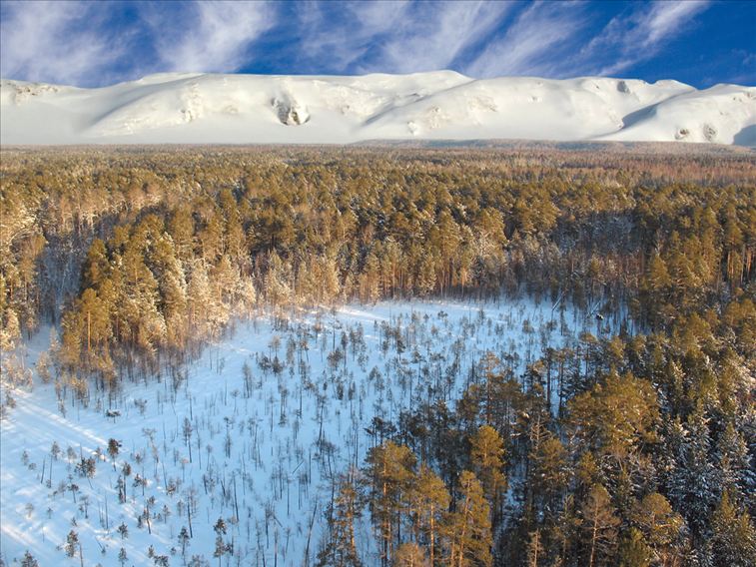
M15 – Ambiente natural nas regiões de clima quente
Como se caracterizam os verões e os invernos nas regiões com clima temperado continental?
Qual o principal fator climático que condiciona estas regiões?
Paisagem de inverno na taiga da Sibéria ocidental, Rússia.

Slide 5
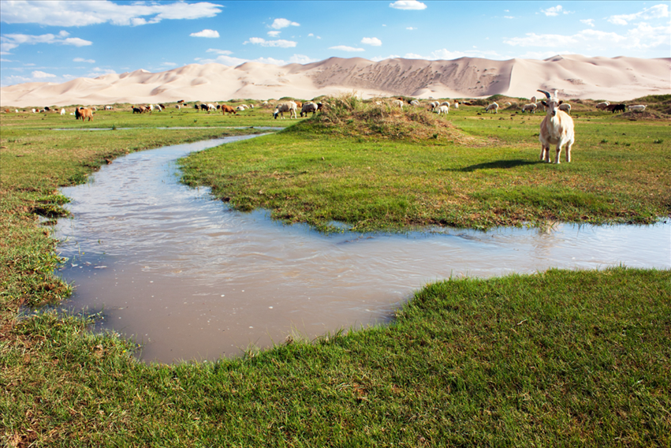
M15 – Ambiente natural nas regiões de clima quente
Descreve a paisagem e indica que tipo de vegetação ocorre nas regiões temperadas continentais mais interiores.
Como se caracteriza a precipitação nestas regiões?
O Oásis de Hongoryn Els, em pleno deserto do Gobi, Mongólia.

